Slide 1

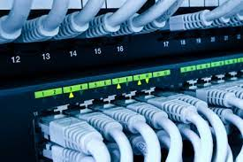
پیاده‏سازی سیستمی برای پایش شبکه‌های کامپیوتری
گرد آورنده: سیدمهدی میرفندرسکی
استاد راهنما: دکتر مسعود صبائی
دانشگاه صنعتی امیرکبیر
شهریور 1401

Slide 2
فهرست
3
2
1
طراحی سامانه
سامانه‌های موجود
مقدمه
نیازمندی‌ها
فناوری‌ها
معماری
سولارویندز
دیتاداگ
زبیکس
مقدمه
بیان صورت مسئله
اهداف پروژه
6
5
4
جمع‌بندی
ارزیابی
پیاده‌سازی
کاربرد
کارهای آینده
نیازمندی‌های کارکردی
نیازمندی‌های غیرکارکردی
واسط کاربری
کشف شبکه

Slide 3
مقدمه
مدیریت
تحلیل اطلاعات و برنامه‌ریزی
پایش اجزا و جمع‌آوری اطلاعات
انجام اقدامات
پیشرفت روز افزون شبکه‌های کامپیوتری
اهمیت مدیریت شبکه‌ها

Slide 4
مقدمه
بیان صورت مسئله
طراحی و پیاده‌سازی سیستمی برای پایش شبکه‌های کامپیوتری
اهداف پروژه
توسعه یک ابزار مدیریتی به منظور پایش شبکه‌های کامپیوتری
شناسایی مشکلات شبکه
امکان برنامه‌ریزی کوتاه‌مدت و بلندمدت

Slide 5
سامانه‌های موجود

Slide 6

سولارویندز
قابلیت‌ها:
تجزیه و تحلیل مشکل با فراهم آوردن دید کاملی از عملکرد زیرساخت شبکه
کشف عناصر شبکه
پایش عملکردی سرویس‌های مختلف در سطح برنامه‌هاي کاربردي
معایب:
هزینه‌بر بودن آن
مبهم بودن هشدار در بعضی کاربردها
دریافت مقادیر زیادی هشدار در صورت عدم سفارشی‌سازی

Slide 7

دیتاداگ
مبتنی بر ابر
قابلیت‌ها:
نمایش جریان ترافیک شبکه بین میزبان‌ها، کانتینرها و ماژول‌های مختلف
نمایش بصری جریان ترافیک جهت شناسایی گلوگاه‌ها
عیب‌یابی بر اساس لاگ‌ها، داده‌ها ترافیکی و ...
معایب:
هزینه‌بر بودن آن
کیفیت پایین مستندات و نیاز به پشتیبانی
دشواری درک نمودارها در بعضی موارد

Slide 8

زبیکس
قابلیت‌ها:
توانایی شناسایی دستگاه‌هاي شبکه
امکانات مختلف برای هشدارها
رایگان بودن آن
معایب:
عدم ارائه اطلاعات کافی از خطاهای موجود در بعضی موارد
نیاز به بروزرسانی برخی مستندات
انعطاف‌پذیری کم با سرویس‌های ابری

Slide 9
طراحی سامانه

Slide 10
نیازمندی‌ها
نیازمندی‌های کارکردی
کشف شبکه
تنظیمات شبکه
نیازمندی‌های غیرکارکردی
مدت زمان کشف شبکه
پردازش و ذخیره اطلاعات جمع‌آوری شده
جمع‌آوری هشدارها
جمع‌آوری اطلاعات شبکه بر اساس تنظیمات
واسط کاربری مطلوب تحت وب
امنیت سامانه

Slide 11
فناوری‌ها
واسط کاربری
ری‌اکت
انگولار
سمت سرور
فلسک
جنگو
هسته SNMP
زبان C
زبان پایتون
ویو جی‌اس
نودجی‌اس
اطلاعات بدون ساختار
زبان ارلنگ
ذخیره‌سازی اطلاعات
اطلاعات ساختاریافته
ردیس
SQLite

Slide 12
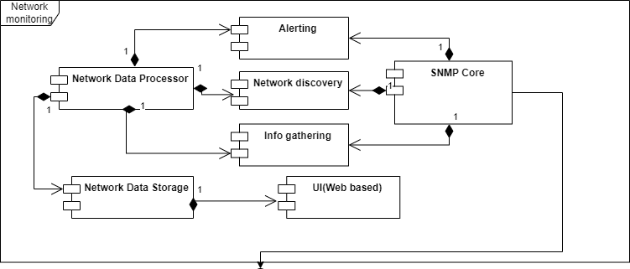
معماری

Slide 13
پیاده‌سازی

Slide 14
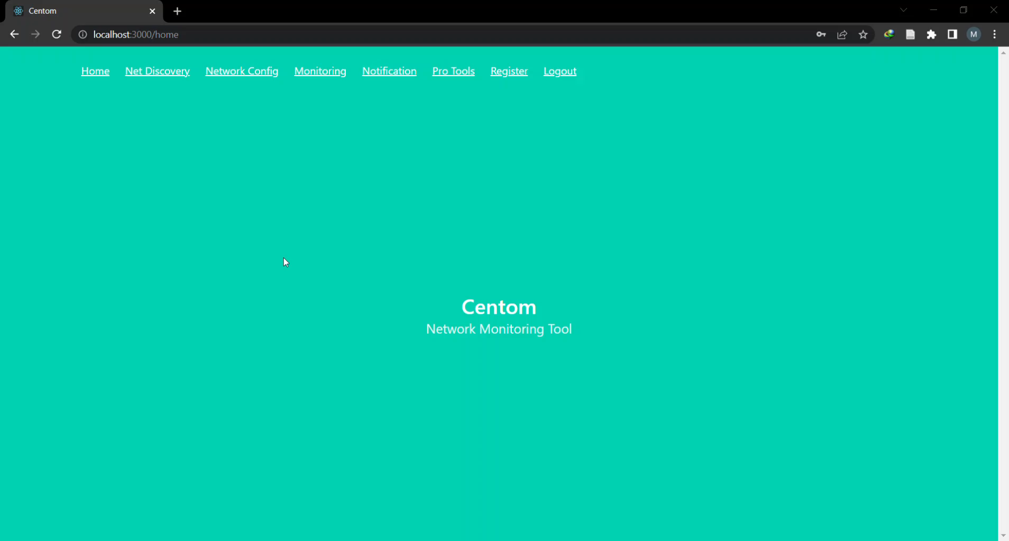
سامانه

Slide 15
ماژول کشف شبکه
الگوریتم:
ارسال یک پیام SNMPبا شناسه شی sysServices.0 به تمام آدرس‌های موجود در آدرس شبکه
تفسیر مقدار دریافتی با تبدیل به فرمت باینری:
یک نوع تکرارکننده در صورت یک بودن بیت اول
یک نوع سوئیچ در صورت یک بودن بیت دوم
یک نوع مسیریاب در صورت یک بودن بیت سوم
یک نوع سرور درصورت یک بودن بیت چهارم یا هفتم
یک دستگاه متفرقه در صورت صادق نبودن موارد بالا
استفاده از ابزار traceroute برای دستگاه‌های تحت مدیریت و خروجی مسیر هر دستگاه
رسم توپولوژی شبکه بر اساس گره‌ها و یال‌ها

Slide 16
ارزیابی سامانه

Slide 17
ارزیابی نیازمندی‌های کارکردی
تست کشف شبکه
تست دو شبکه مختلف و اعتبارسنجی خروجی
تست تنظیمات شبکه
تست چندین مورد جهت ذخیره و بازیابی درست تنظیمات
تست پردازش و ذخیره اطلاعات جمع‌آوری شده
نمایش نمودارهای پایش عملکرد عنصر تحت مدیریت
نمایش اطلاعات قدیمی در صورت پایش قبلی
تست جمع‌آوری هشدارهای مربوط به عناصر تحت مدیریت
ارسال چندین trap و دریافت آن در سامانه

Slide 18
ارزیابی نیازمندی‌های غیرکارکردی
تست مدت زمان کشف شبکه
تست زمان دریافت خروجی دو شبکه موجود در نیازمندی‌های کرکردی
بررسی واسط کاربری مطلوب تحت وب
مشورت‌ها
طراحی پرسشنامه‌ای جهت ارزیابی
بررسی امنیت سامانه
محرمانگی
صحت
در درسترس بودن

Slide 19
جمع‌بندی

Slide 20
جمع‌بندی
پایش عملکرد یک سیستم یا کل شبکه
کشف شبکه
پایش اجزا شبکه
جمع‌آوری هشدارها
برنامه‌ریزی اقدامات کوتاه‌مدت و بلندمدت
هدایت شبکه به سمت شبکه‌ای با کارایی بالا
قابل استفاده در شبکه‌های خصوصی و دولتی

Slide 21
کارهای آینده
تنظیم نرخ نمونه‌برداری به صورت خودکار
عدم درگیری مدیر شبکه با مقادیر نرخ نمونه‌برداری
بهینه‌سازی مقدار ترافیک مدیریتی شبکه
دقت بالاتر برای رسم نمودارها
کاهش حجم اطلاعات
تغییر ساختار اطلاعات به نحوی بهینه
پردازش دوره‌ای اطلاعات و نگهداری خلاصه‌ای از آن‌ها از جمله مقادیر آماری

Slide 22
منابع
[1] D. Mauro and K. Schmidt, Essential SNMP: Help for System and Network Administrators. O’Reilly Media, Inc., 2005.
[2] C. Hare, “Simple Network Management Protocol (SNMP).” 2011.
[3] “SNMP Introduction Tutorial (Simple Network Management Protocol).” https://www.thegeekstuff.com/2012/09/snmp-introduction/ (accessed Sep. 17, 2022).
[4] “Solarwinds Documentation.” https://documentation.solarwinds.com/en/success_center/ipmonitor/content/introduction.htm (accessed Sep. 17, 2022).
[5] “What is Datadog? Definition from SearchITOperations,” SearchITOperations. https://www.techtarget.com/searchitoperations/definition/Datadog (accessed Sep. 17, 2022).

Slide 23
منابع
[6] M. Technologies, “What is ReactJs - Introduction to ReactJS and Its Features,” Mindmajix, Apr. 22, 2021. https://mindmajix.com/introduction-to-react-js (accessed Sep. 17, 2022).
[7] “Django introduction - Learn web development | MDN.” https://developer.mozilla.org/en-US/docs/Learn/Server-side/Django/Introduction (accessed Sep. 17, 2022).
[8] “Introduction to Node.js.” https://nodejs.dev/en/learn/ (accessed Sep. 17, 2022).
[9] H.-P.- Vychodil, “Answer to ‘Which language and lib is better suited for high-performant network devices polling server (SNMP)?,’” Stack Overflow, Jun. 17, 2015. https://stackoverflow.com/a/30896305 (accessed Sep. 17, 2022).
[10] M. Mirfendereski, “Centom.” Sep. 2022. [Online]. Available: https://github.com/smmir-cent/Centom

Slide 24
با تشکر از توجه شما

